Slide 1
STYLING

Slide 2
Producten
Stijlen
Trends
Visualiseren
Vormen
Lijnen
Compositie
Patronen
Texturen
Moodboards

Slide 3
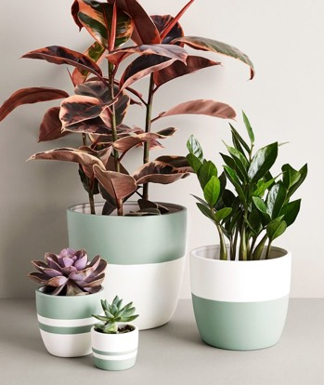
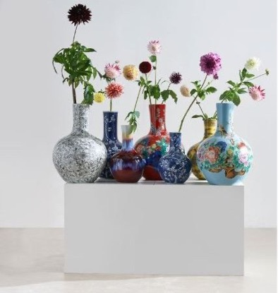
Producten

Slide 4
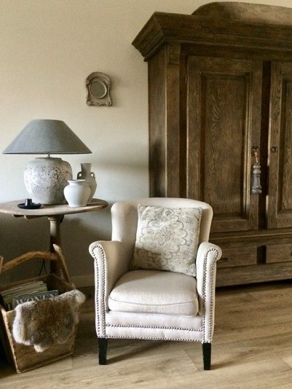
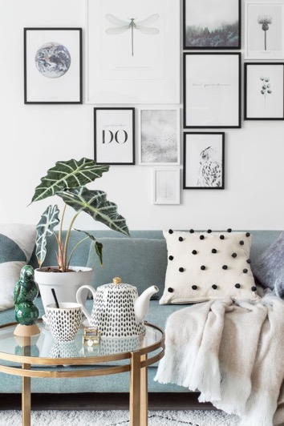
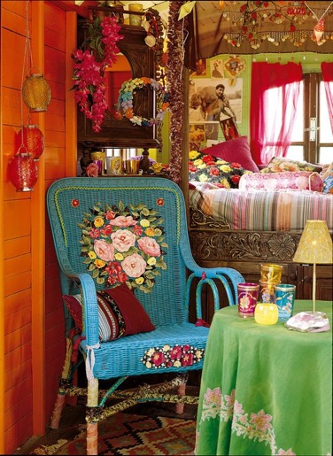
Stijlen

Slide 5
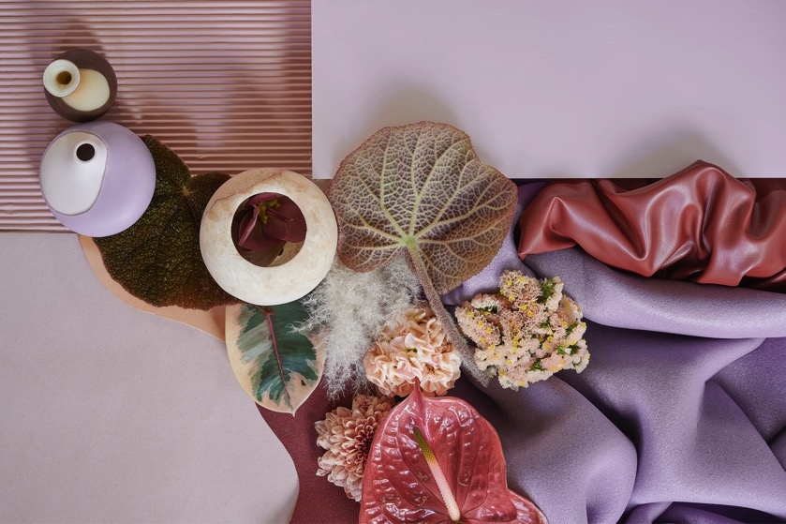
Trends
Bloemenbureau Holland
https://www.bloemenbureauholland.nl/artikel/groenbranche-trends-2021

Slide 6
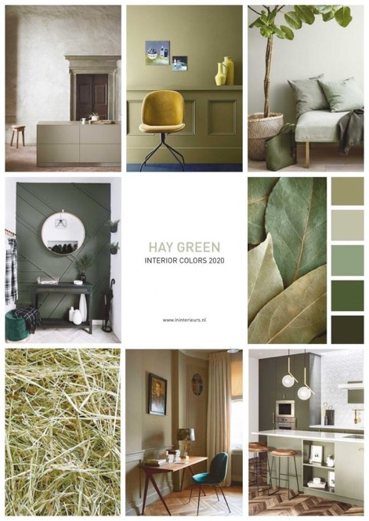
Visualiseren

Slide 7
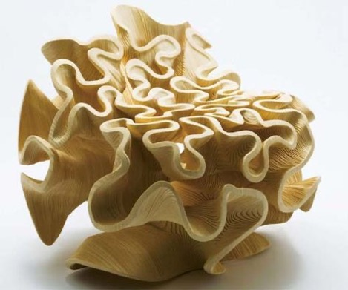
Vormen

Slide 8
Lijnen

Slide 9
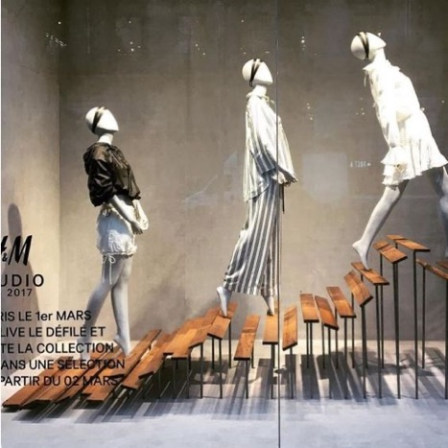
Compositie
Etaleren

Slide 10
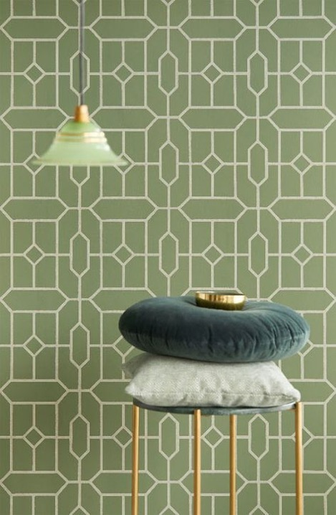
Patronen

Slide 11
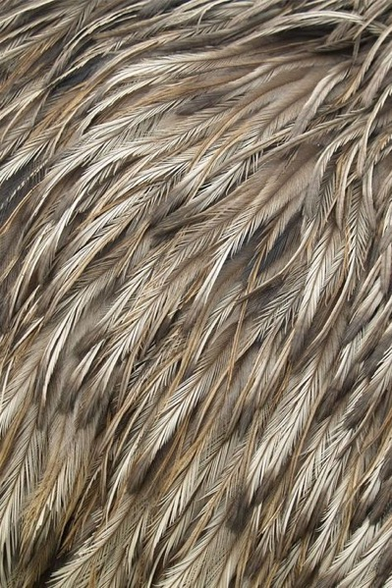
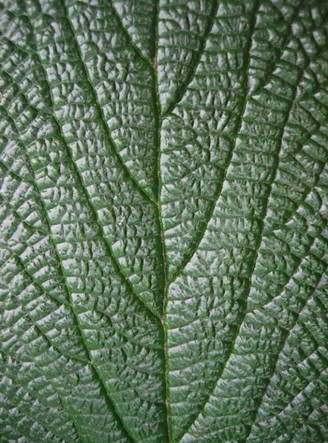
Texturen

Slide 12
Collage
of
Moodboard?

Slide 13
Een collage is een kunstvorm
En brengt GEEN idee of concept over.
Gewoon (mooi) om naar te kijken.

Slide 14
Een moodboard brengt wel een idee over, denk
hierbij aan wooninspiratie

Slide 15
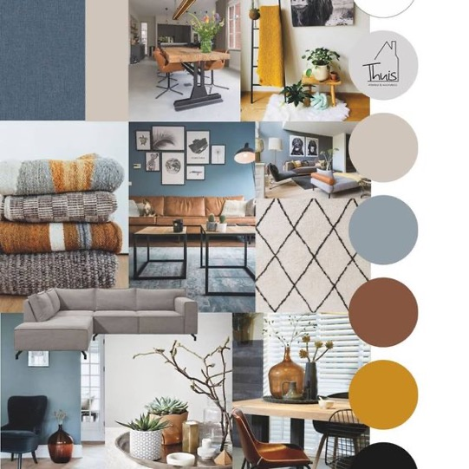
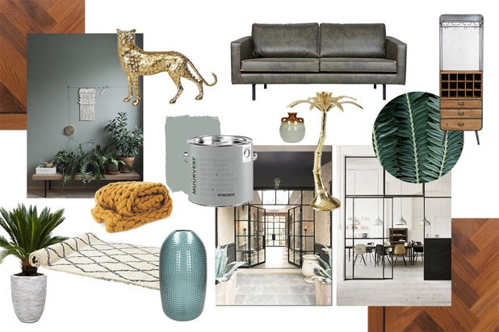
Toelichting technieken zie Wikiwijs

